Slide 1


ĐẠI HỌC CÔNG NGHIỆP HÀ NỘI
HÀ NỘI UNIVERSITY INDUSTRY
KHOA ĐIỆN TỬ
ĐỒ ÁN TỐT NGHIỆP
ĐỀ TÀI: THIẾT KẾ MÔ HÌNH NHÀ THÔNG MINH SỬ DỤNG PHP MySQL SERVER VÀ ESP32
Giảng viên hướng dẫn: | TS. Hà Thị Kim Duyên
Sinh viên thực hiện: | Bùi Xuân Đặng
Mã sinh viên: | 2018604733

Slide 2
NỘI DUNG BÁO CÁO
Lý do chọn đề tài
Cơ sở lý thuyết
Kết quả
Kết luận

Slide 3


Lý do chọn đề tài
Lĩnh vực IoT ngày càng phổ biến và được ứng dụng rộng rãi
Ứng dụng IoT vào học tập và đời sống
Nhu cầu điều khiển, giám sát thiết bị từ xa
Cho phép điều khiển hoặc cấu hình cho thiết bị hoạt động theo ý muốn.
Đề tài “Thiết kế mô hình nhà thông minh sử dụng PHP MySQL Server và ESP32”

Slide 4
Cơ sở lý thuyết
ESP32 đọc dữ liệu cảm biến và gửi lên Server, sau đó Server xử lý và lưu vào database
ESP - Server
3 bài toán
Server truy xuất dữ liệu từ database và gửi về cho ESP32 để phân tích và thực thi
Server - ESP
Server truy xuất dữ liệu từ database và hiển thị ra giao diện người dùng. Server lấy dữ liệu người dùng lưu vào database
Server - User

Slide 5
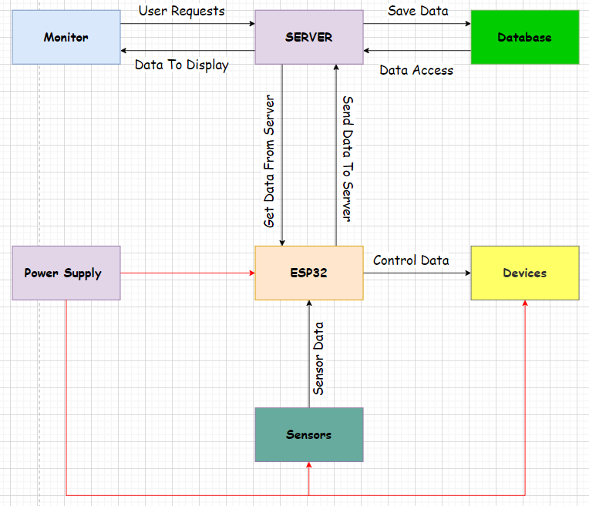
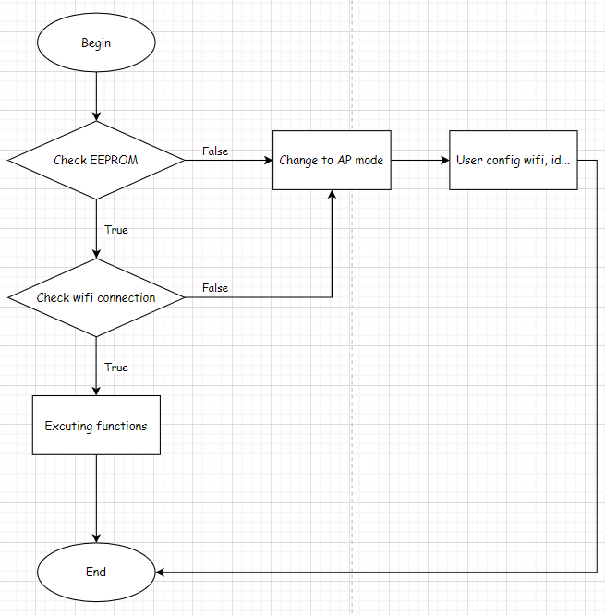
Sơ đồ khối
Sơ đồ tổng quan hệ thống
Lưu đồ thuật toán vi điều khiển

Slide 6
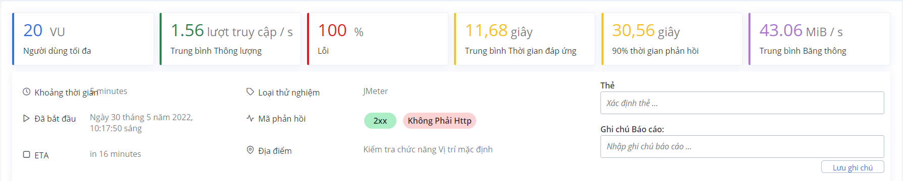
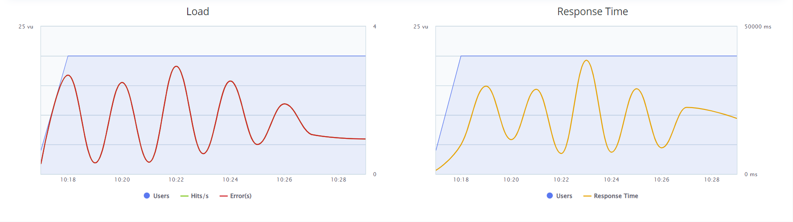

Tính toán giá trị thông số của Server

Slide 7
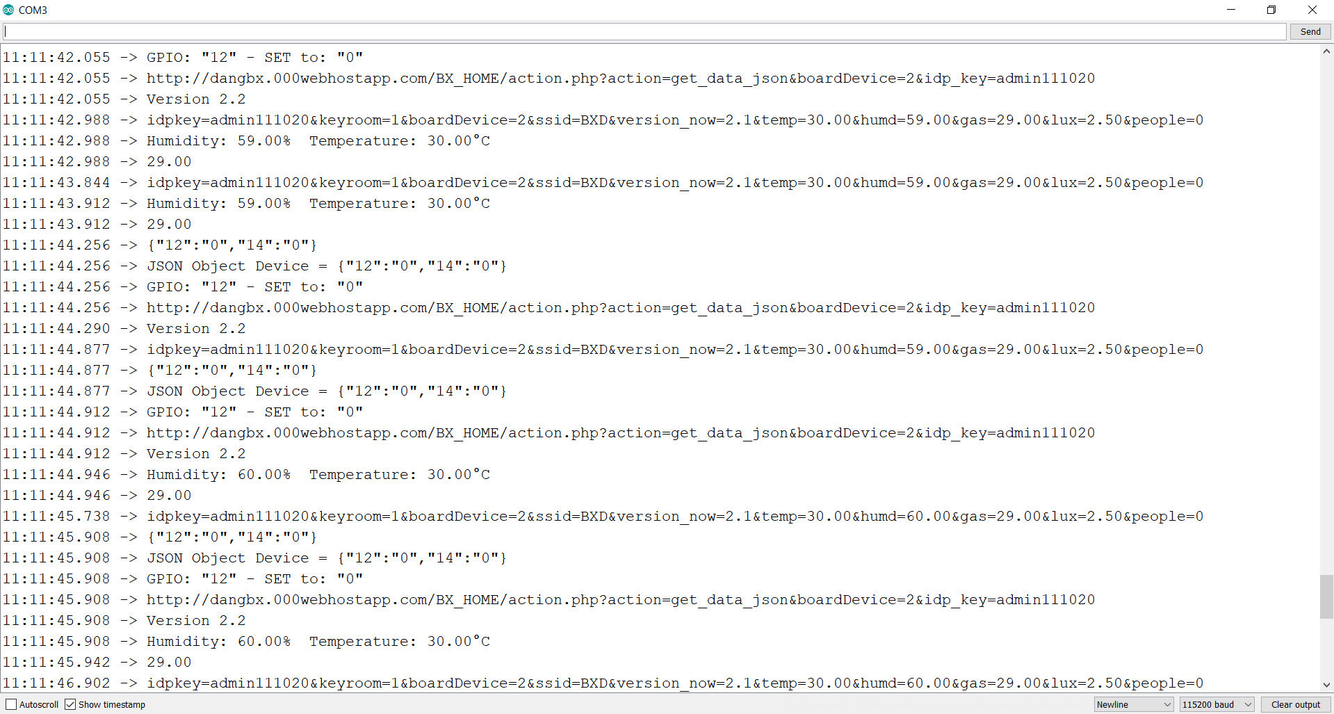
Kết quả
Data truyền nhận giữa ESP32 và Server

Slide 8
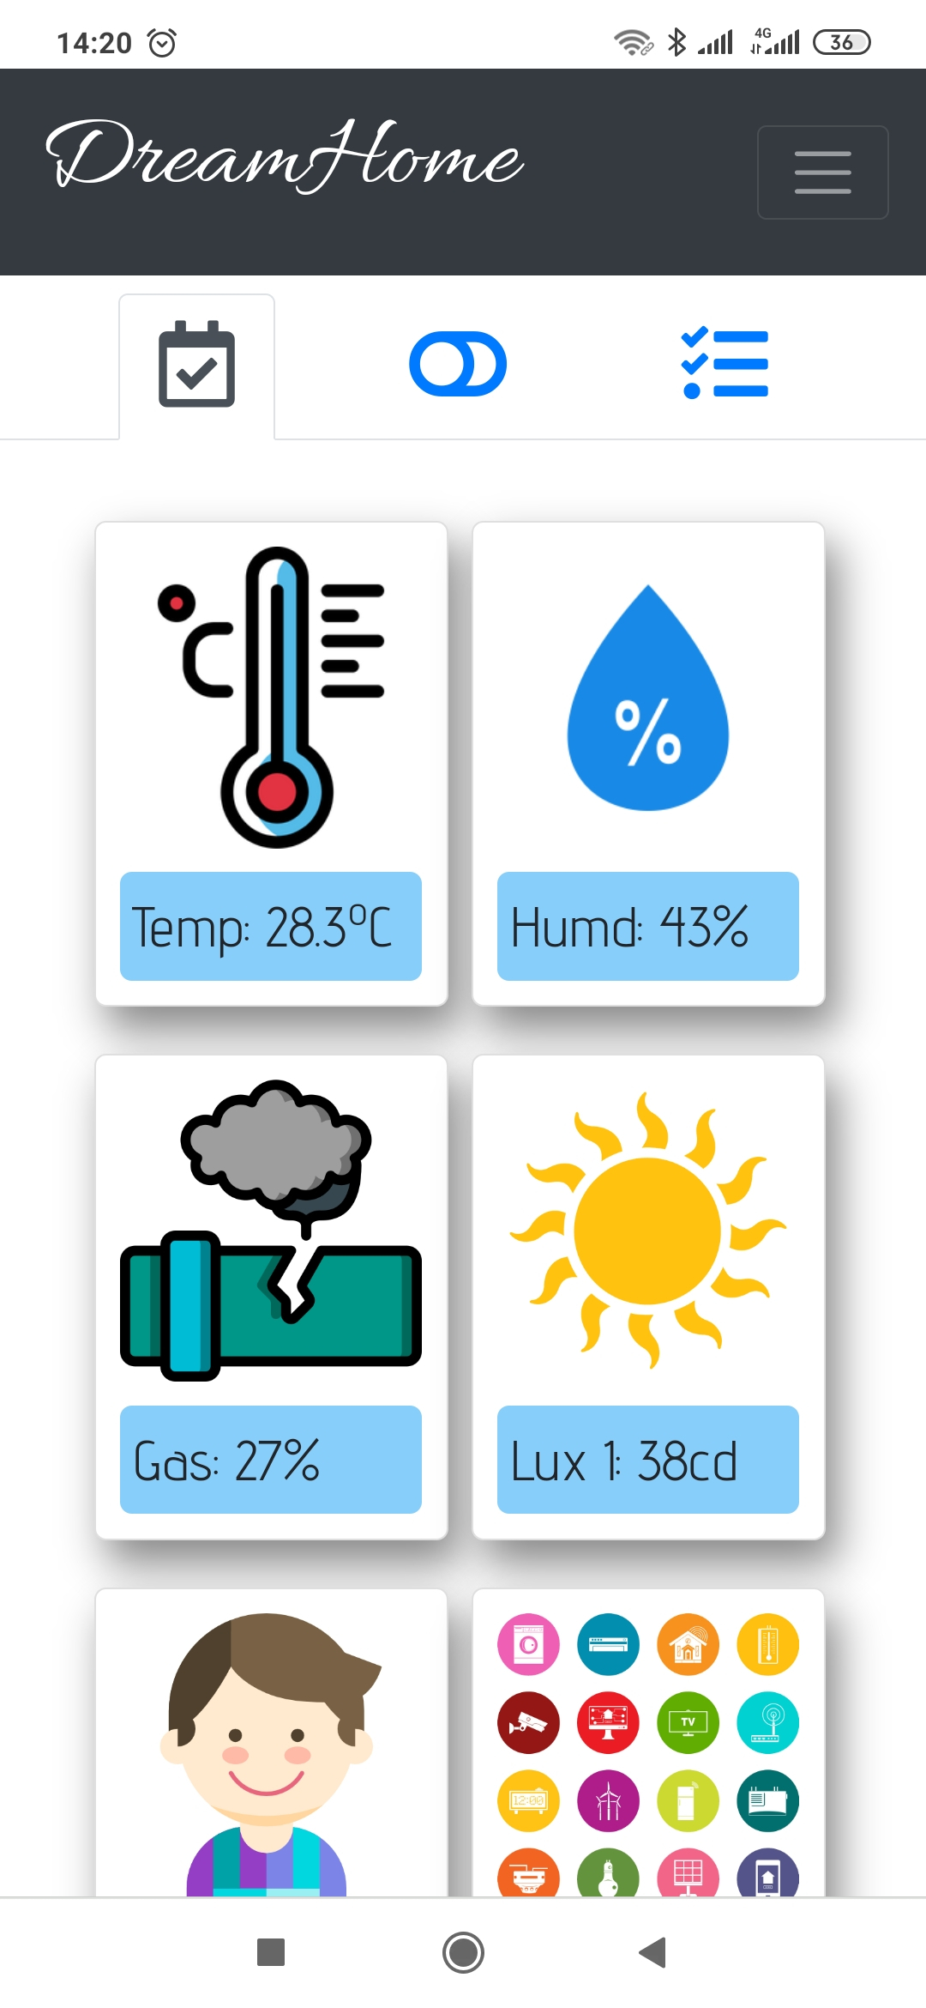
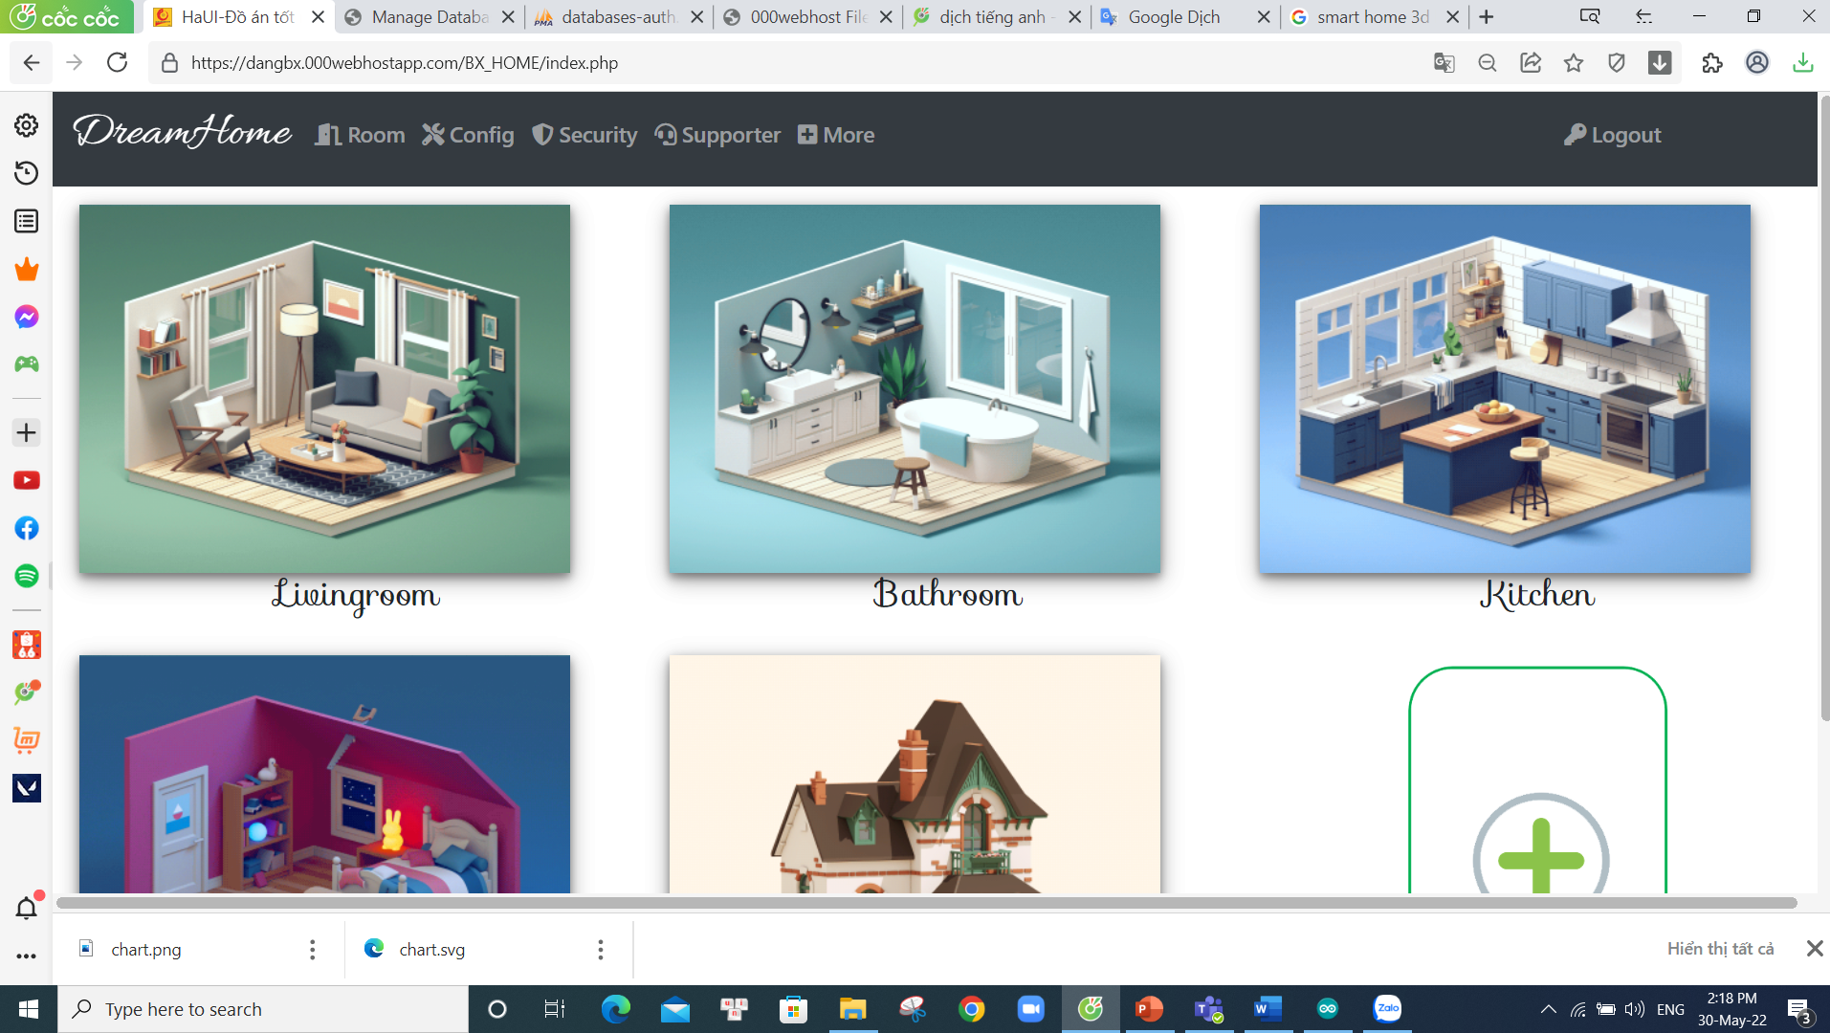

Server
Giao diện máy tính
Giao diện điện thoại

Slide 9
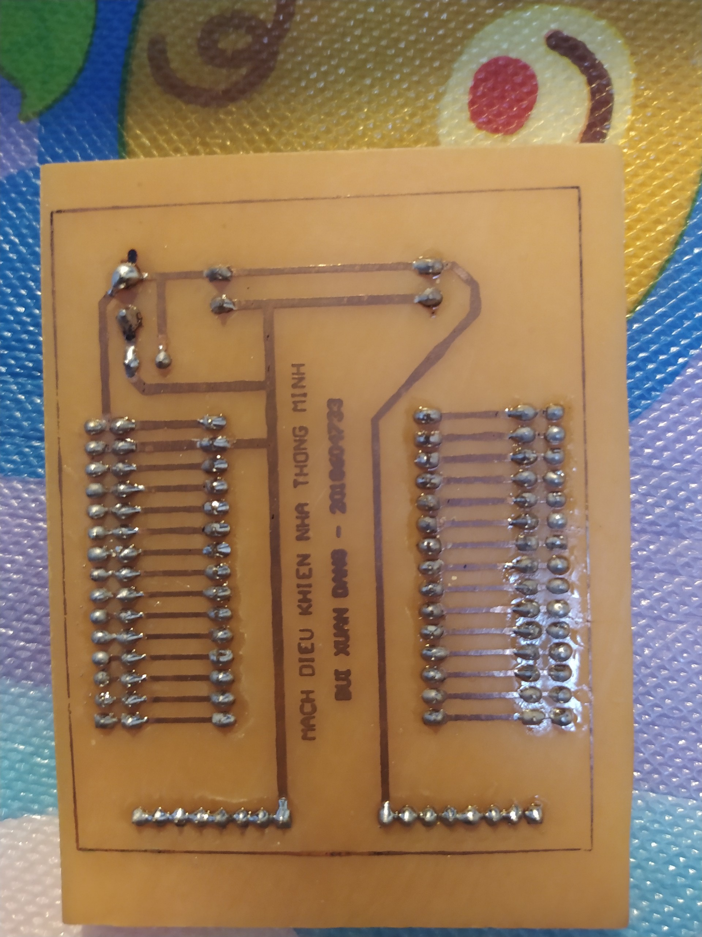
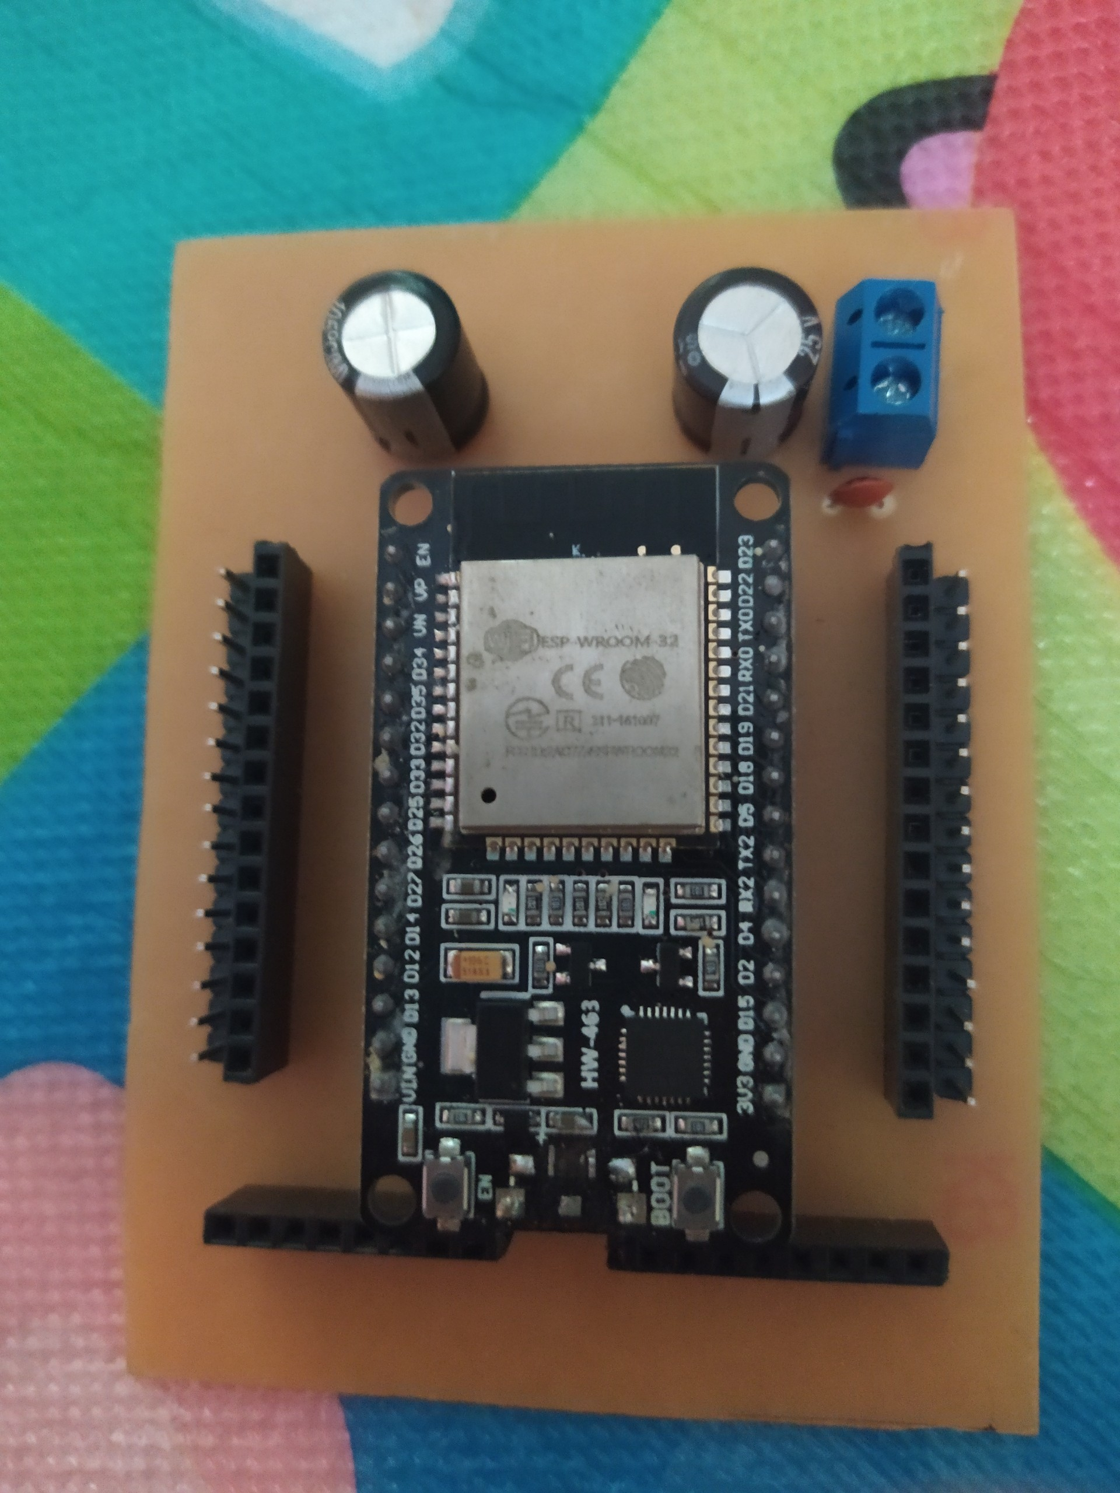
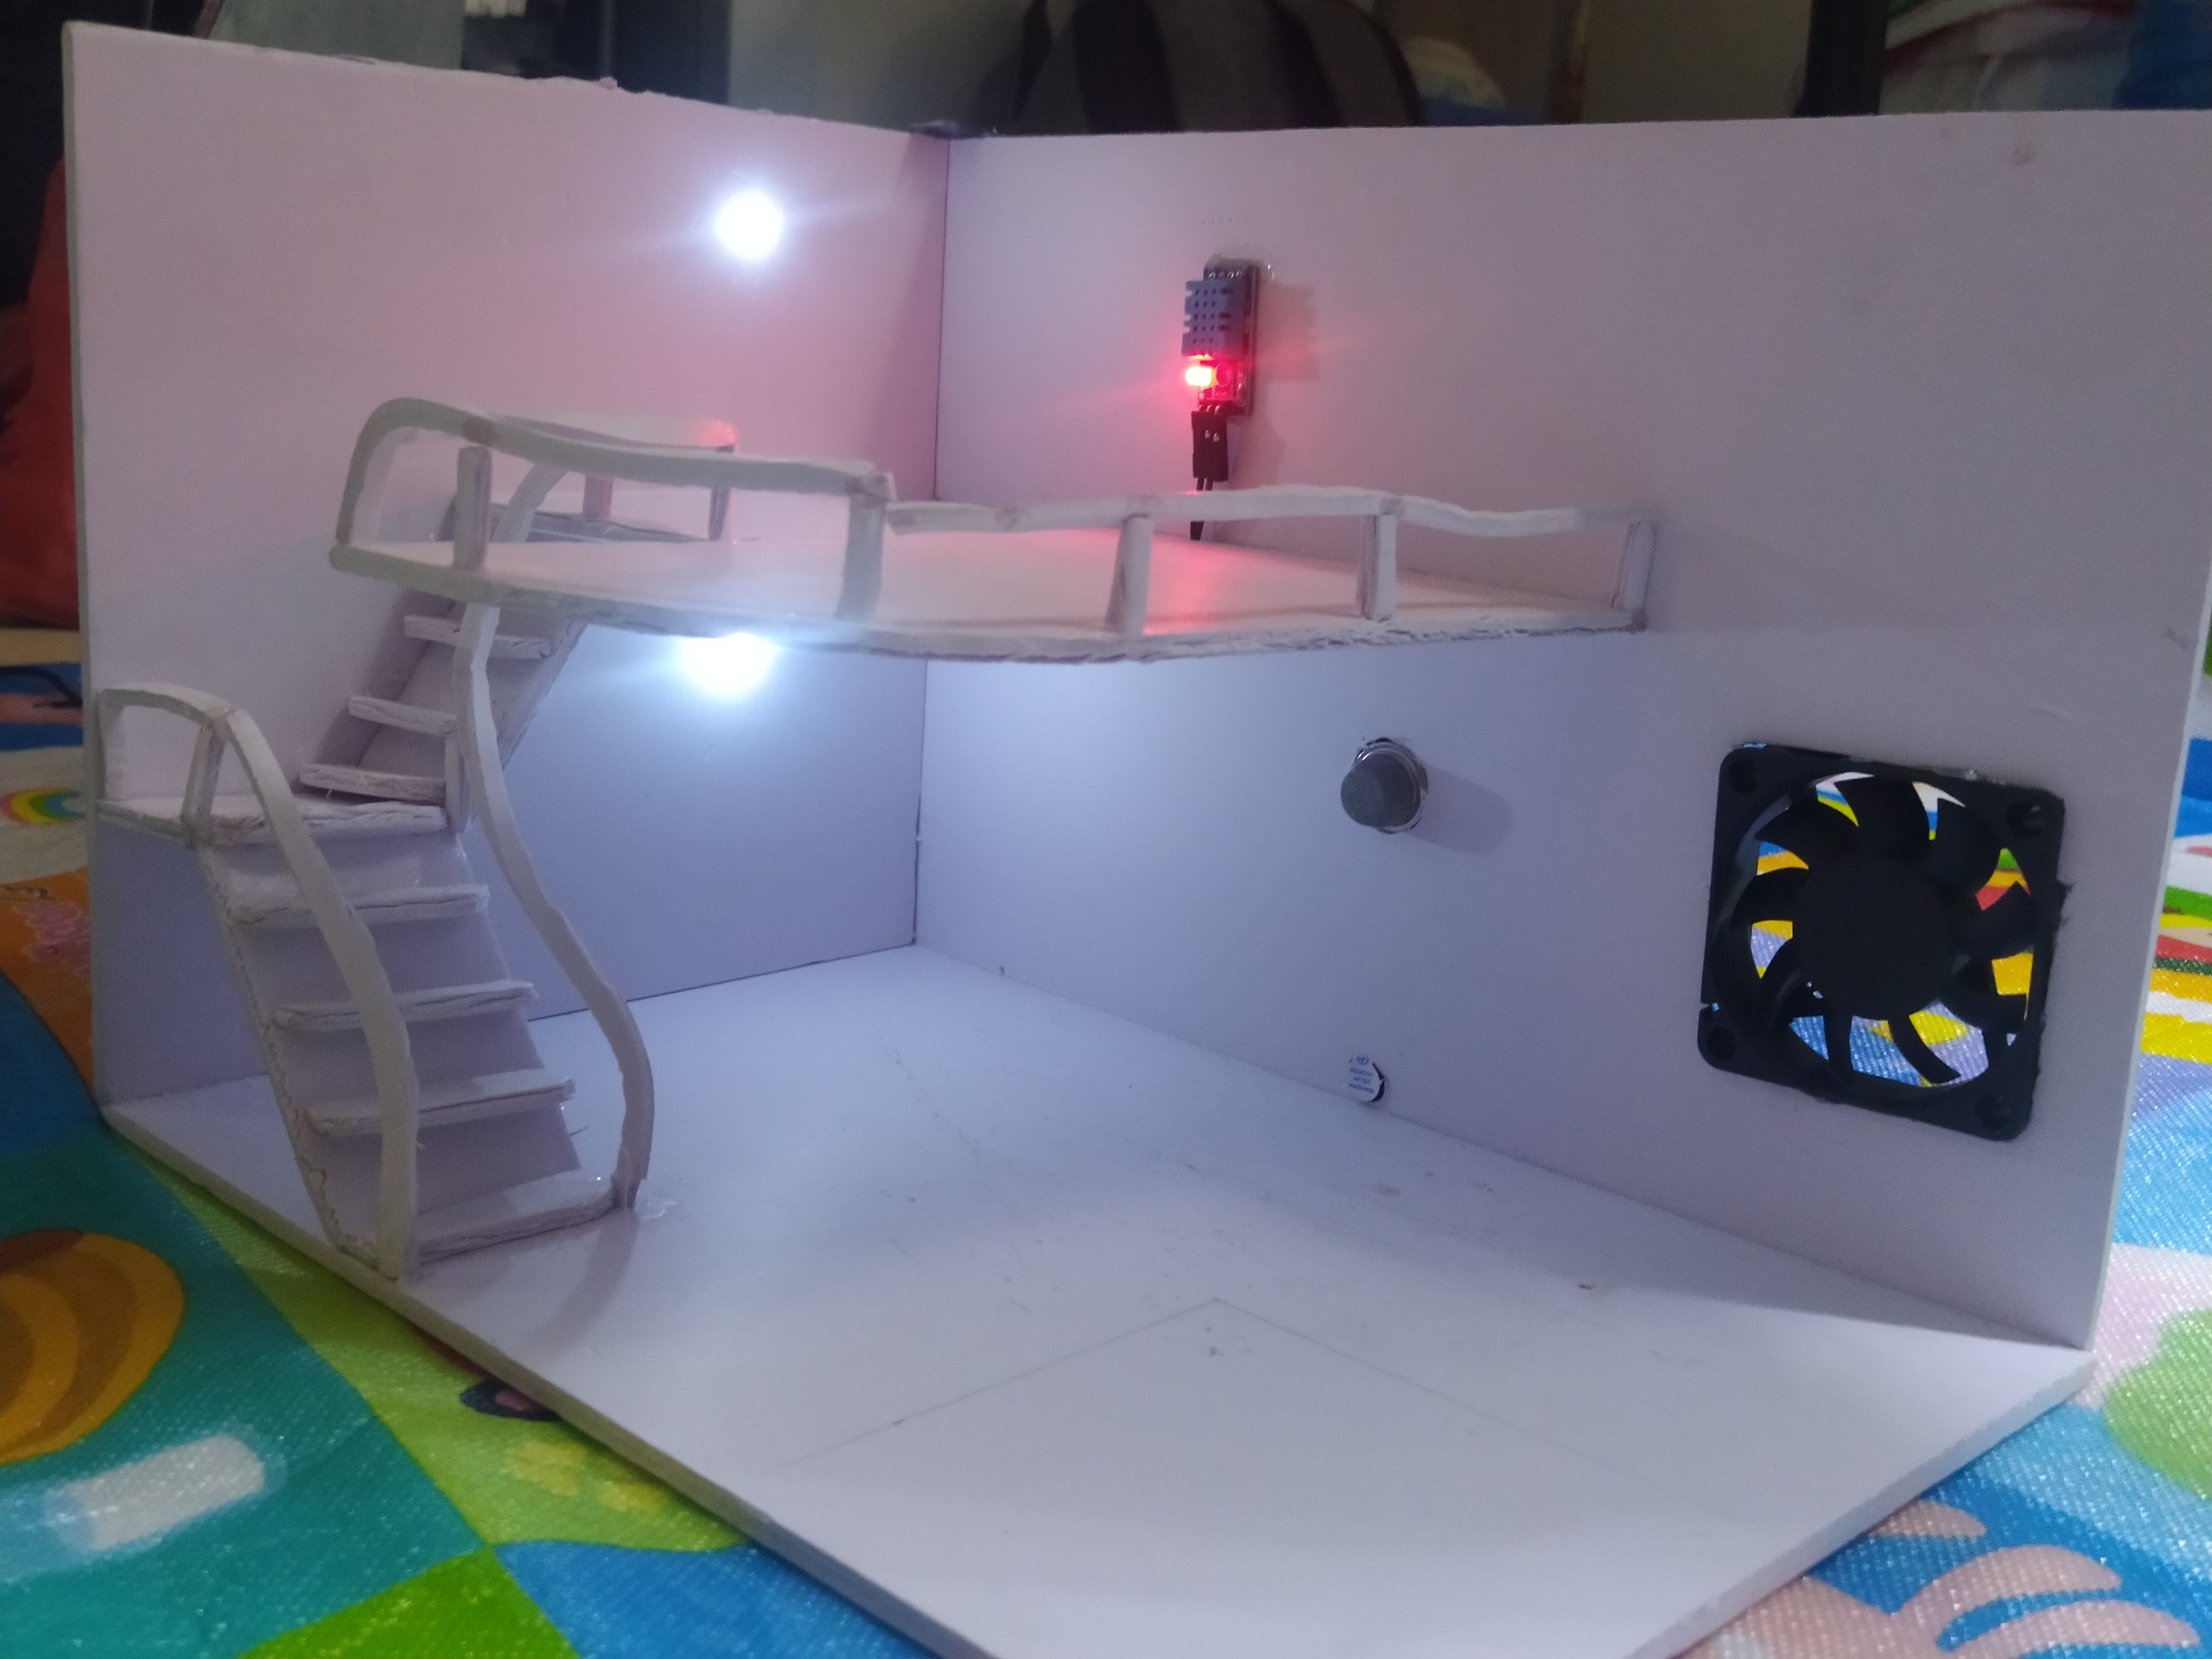
Sản phẩm
Mạch PCB
Mô hình thực tế

Slide 10
Kết Luận
Đã xây dựng được Server và mô hình nhà thông minh như mục tiêu đề ra
Khắc phục được một số lỗi quan trọng, và hạn chế về wifi
Hệ thống hoạt động ổn định
1
2
3

